Slide 1
АНАЛИТИЧЕСКИЙ ПРОЕКТ • SAG
Производственная аналитика
предприятия
Анализ производства, сырья, загрузки станков, складов и продаж
ковровой фабрики за 2024–2025 годы
Excel → Python → PostgreSQL → Power BI → Python-визуализация
Выполнил: Э. К.
SAG

Slide 2
О проекте
Цель — построить единую систему бизнес-аналитики производственного предприятия: от сырых Excel-выгрузок из SAP до интерактивных дашбордов и аналитических отчётов. У предприятия два завода — ANTP (Самарканд) и XIVA (Хива).
Excel
Python
PostgreSQL
Power BI
Python
Сырые выгрузки SAP
Очистка данных (pandas)
Хранение в базе
Дашборды
Уникальная аналитика
8
314K
4
5
2
таблиц в БД
строк данных
дашборда
Python-графиков
завода

Slide 3
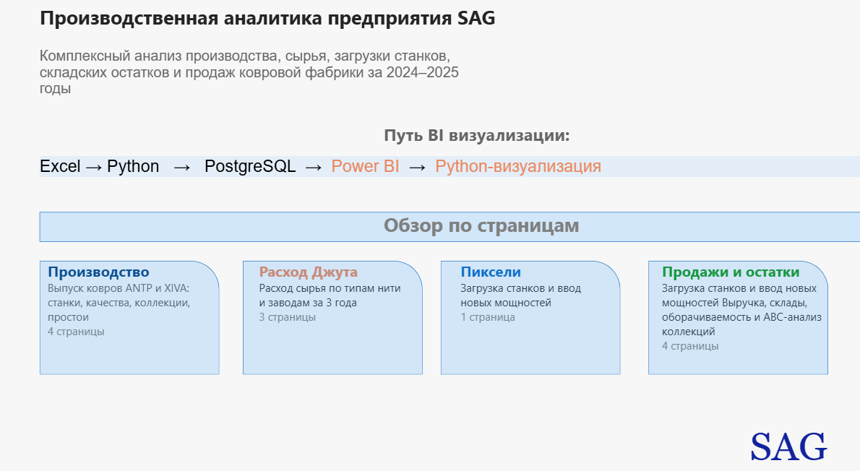

Slide 4
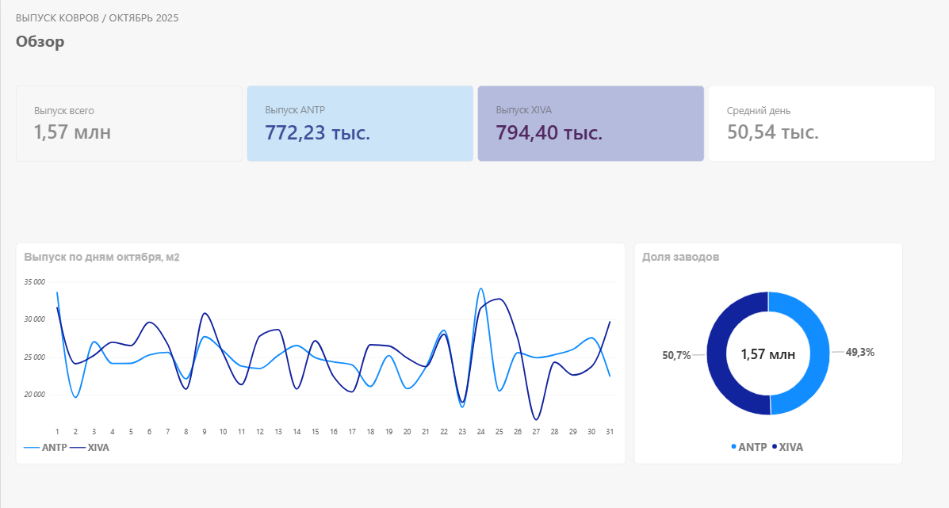
ДАШБОРД 1 • ПРОИЗВОДСТВО
Выпуск ковров — обзор октября
• Выпуск за октябрь: 1,57 млн м²
• ANTP 772 тыс. · XIVA 794 тыс. — заводы сопоставимы
• Пики выпуска 1 и 24 октября, спад 23-го
• Доли заводов почти равны: 49% / 51%

Slide 5
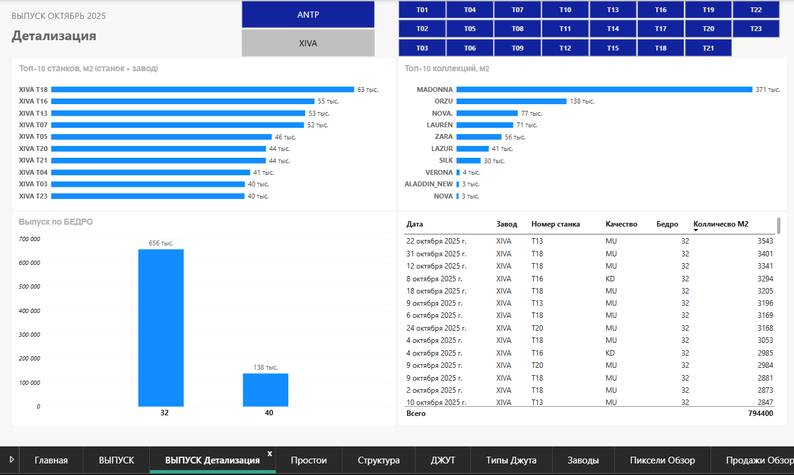
ДАШБОРД 1 • ПРОИЗВОДСТВО
Детализация: станки, коллекции, бердо
• Топ станков по выпуску (завод + станок)
• Топ коллекций через справочник konstanta
• Бердо 32 и 40 дают ~93% выпуска
• Таблица проводок с фильтрами

Slide 6
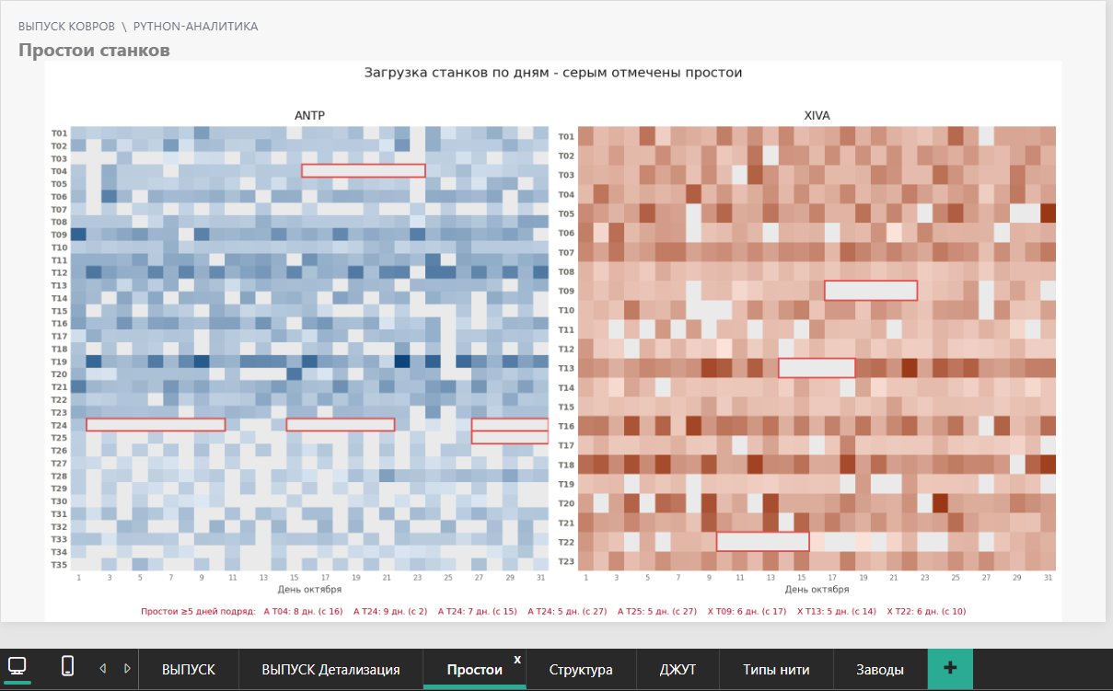
PYTHON-АНАЛИТИКА
Тепловая карта простоев станков
• Сетка станок × день за октябрь
• Алгоритм ищет серии простоя ≥5 дней
• Красным — аномальные остановки
• Выявлен станок с внеплановым простоем
• matplotlib + pandas

Slide 7
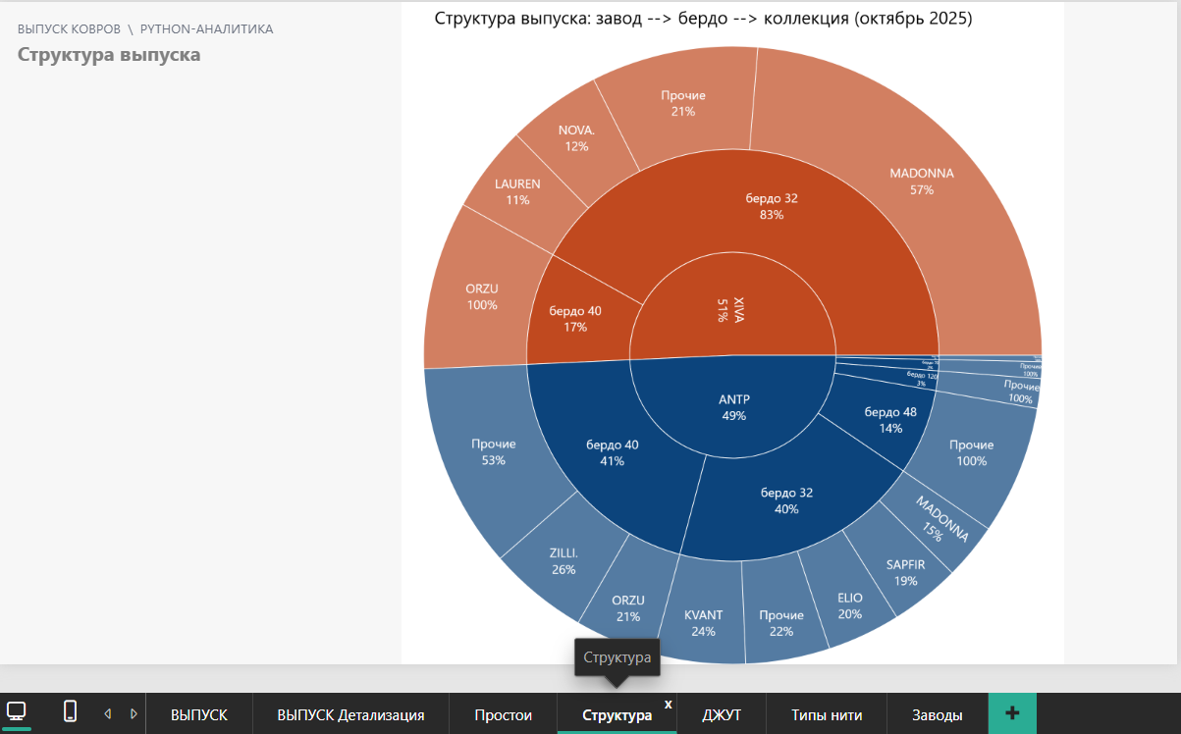
PYTHON-АНАЛИТИКА
Структура выпуска (солнечная диаграмма)
• Три разреза сразу: завод → бердо → коллекция
• Центр — заводы (49% / 51%)
• У XIVA 83% выпуска на бердо 32
• Виден основной производственный поток
• plotly

Slide 8
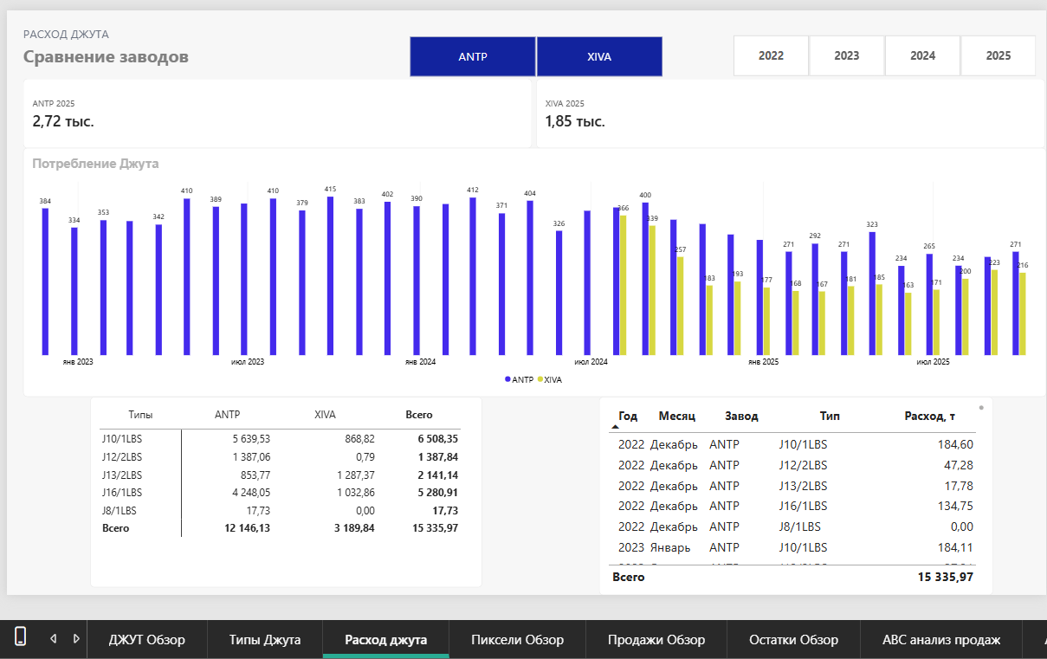
ДАШБОРД 2 • РАСХОД ДЖУТА
Расход сырья по заводам и типам нити
• Расход джутовой нити за 3 года
• ANTP — основной потребитель (12 146 т)
• С запуском XIVA нагрузка перераспределилась
• Основные типы — J10 и J16

Slide 9
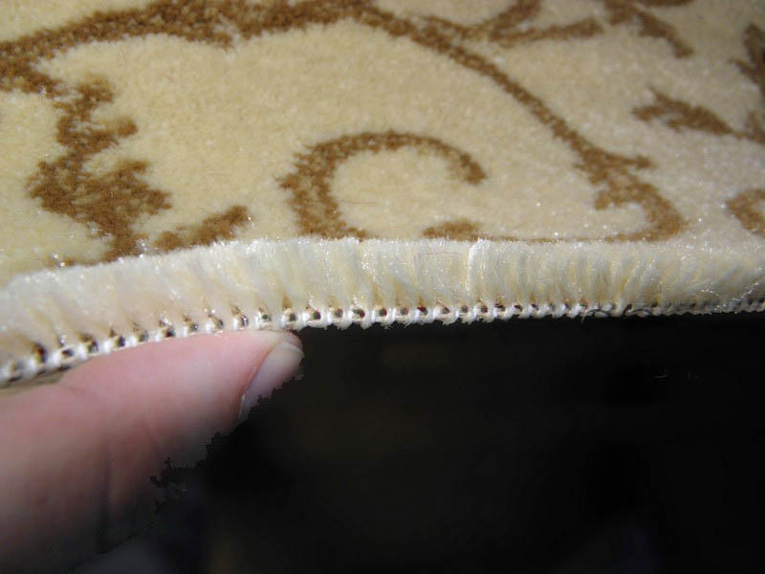
Обзор структуры ковра:

Slide 10
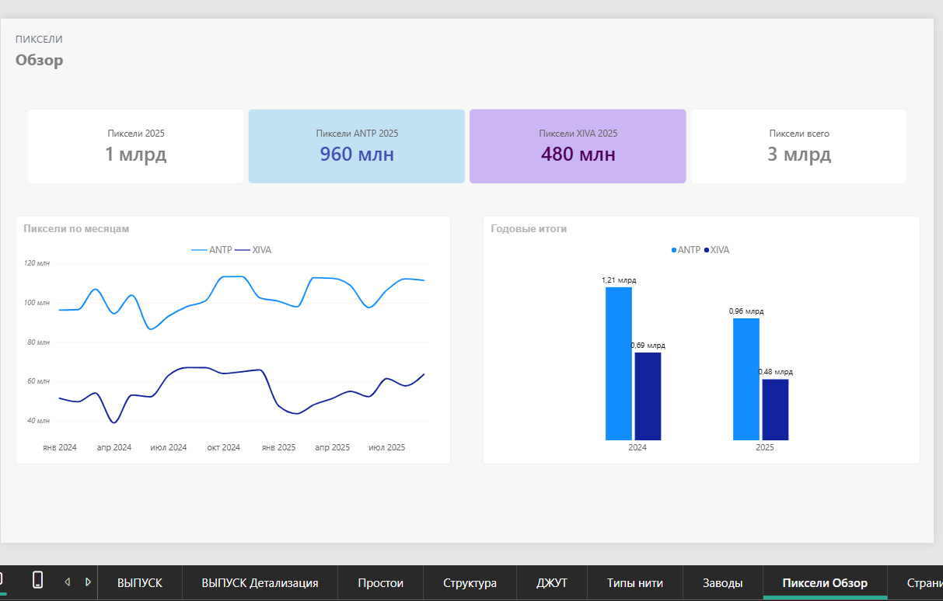
ДАШБОРД 3 • ПИКСЕЛИ
Загрузка станков и рост мощностей XIVA
• Загрузка станков за 21 месяц
• XIVA: рост с 15 до 19 станков в 2024
• Станки T20–T23 в простое
• Сравнение годовых итогов заводов

Slide 11
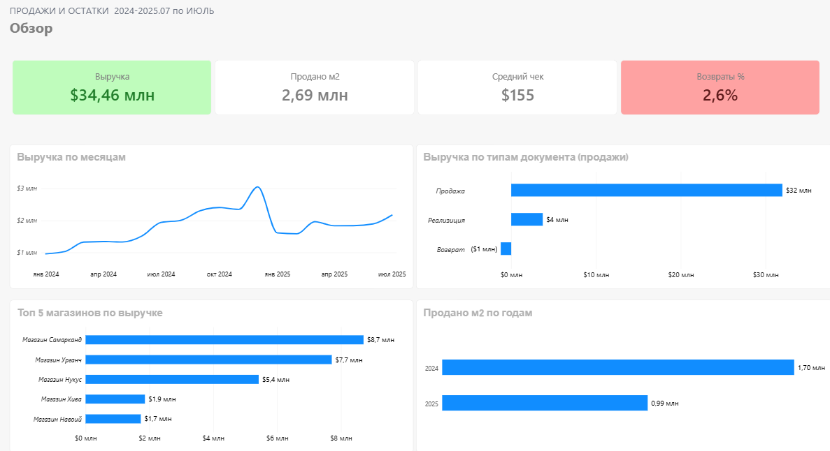
ДАШБОРД 4 • ПРОДАЖИ И ОСТАТКИ
Продажи — обзор
• Выручка $34,5 млн, продано 2,69 млн м²
• Структура: продажа / реализация / возврат
• Предновогодний пик выручки в декабре
• Топ магазинов по продажам

Slide 12
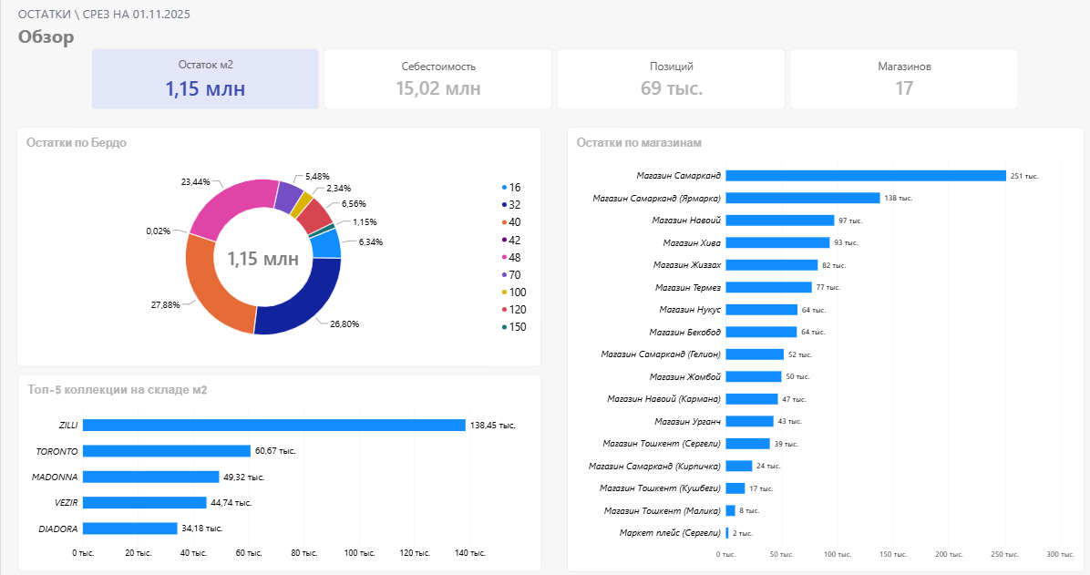
ДАШБОРД 4 • ПРОДАЖИ И ОСТАТКИ
Остатки на складах
• Остаток 1,15 млн м², себестоимость $15 млн
• 69 тыс. складских позиций, 17 магазинов
• Структура остатков по бердо
• Топ магазинов и коллекций на складе

Slide 13
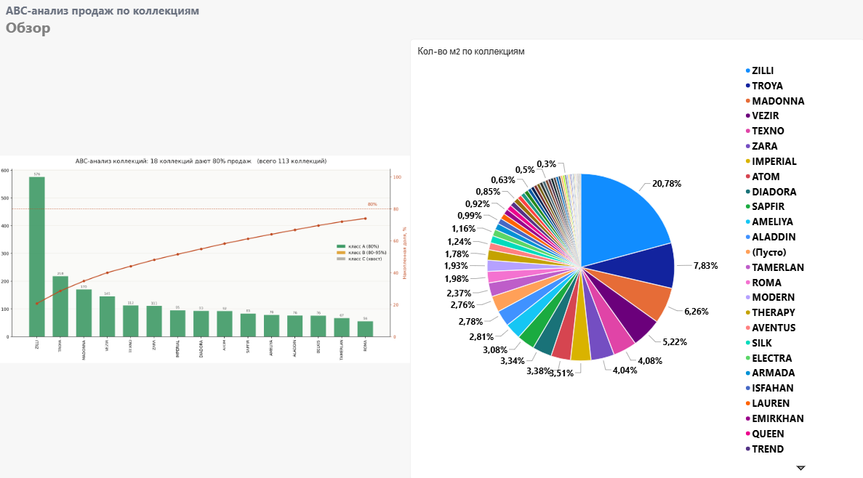
PYTHON-АНАЛИТИКА
ABC-анализ коллекций (диаграмма Парето)
• Из 113 коллекций 18 дают 80% продаж
• Класс A — ключевой ассортимент
• Остальные 95 — «длинный хвост»
• Вывод: фокус на 18 коллекциях
• matplotlib, накопленный %

Slide 14
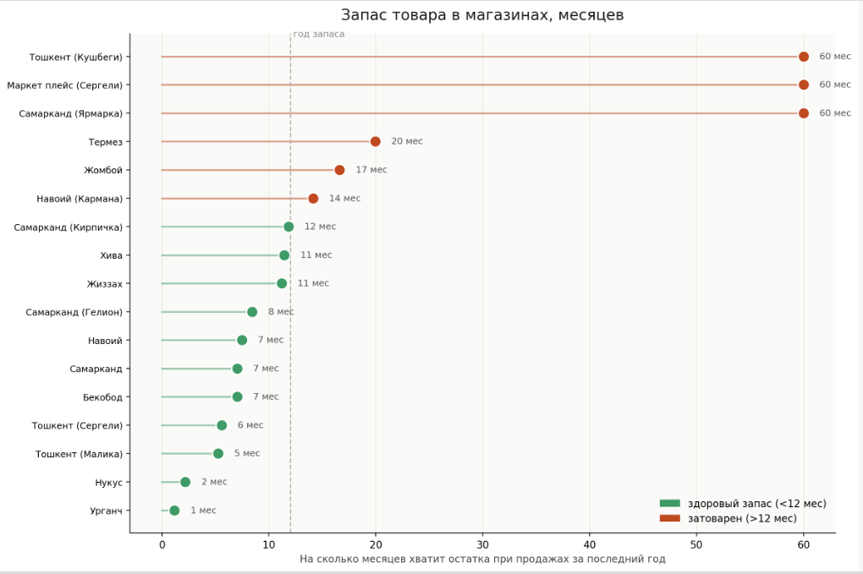
PYTHON-АНАЛИТИКА
Оборачиваемость: запас в месяцах
• На сколько хватит остатка при продажах
• Урганч, Нукус — быстрый оборот (1–2 мес)
• Ярмарка, Кушбеги, Маркет — затоварены
• Расчёт совпал с отчётом предприятия

Slide 15
Ключевые выводы
Производство
Бердо 32 и 40 дают 93% выпуска. Выявлен станок с внеплановым простоем более 5 дней.
Сырьё
С запуском XIVA расход джута перераспределился между двумя заводами.
Загрузка
XIVA нарастил парк с 15 до 19 станков; часть станков в простое.
Продажи
18 коллекций из 113 формируют 80% продаж. Пик выручки — декабрь.
Склады
Магазины Ярмарка, Кушбеги, Маркет плейс затоварены (запас на годы).

Slide 16
Использованные технологии
Python
pandas
matplotlib
plotly
SQLAlchemy
PostgreSQL
pgAdmin
Power BI
DAX
SQL
Полный цикл работы с данными — от очистки до визуализации
Спасибо за внимание

